Slide 1
متابعة صكوك الزبائن
تسجيل عملية إصدار صك زبون جديد
ربط صك زبون مع رقم الفهرس
تفاصيل صك، طباعة صك
كسح أو حفظ نسخة صك زبون
طباعة وصل الاستلام والإبراء
حفظ تاريخ الخروج النهائي لصك زبائن
تعديل معلومات صك زبون
حذف صك لحساب الزبائن
حالة الصك الملغى

Slide 2
أولا: تسجيل عملية إصدار صك زبون جديد

Slide 3
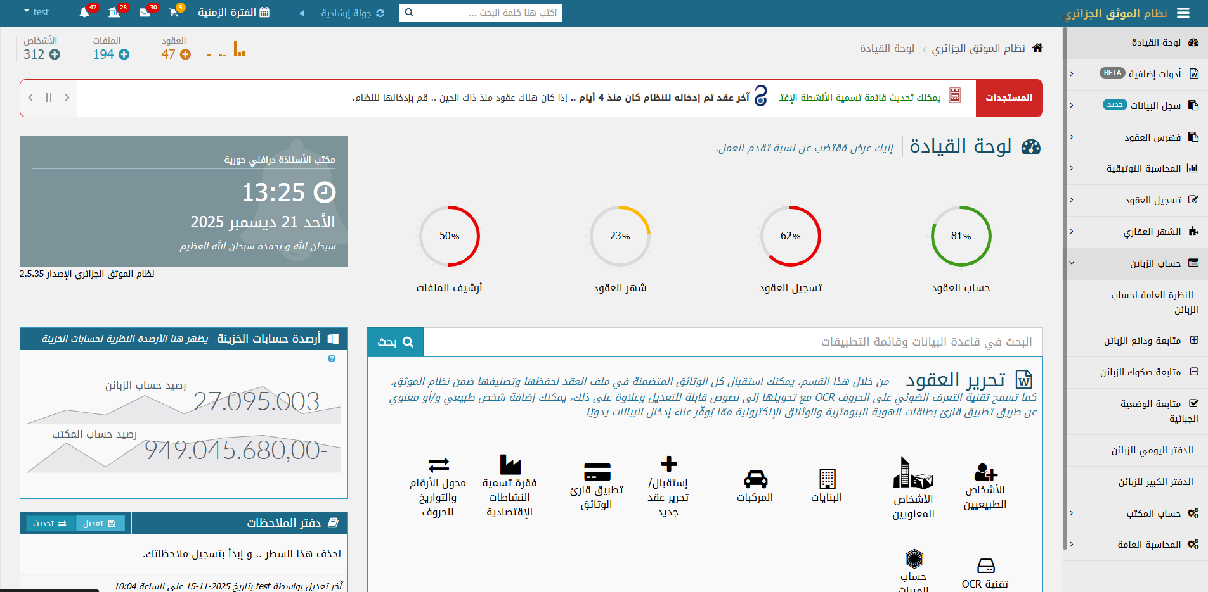
انقر على زر "متابعة صكوك الزبائن" تحت قائمة "حساب الزبائن"

Slide 4
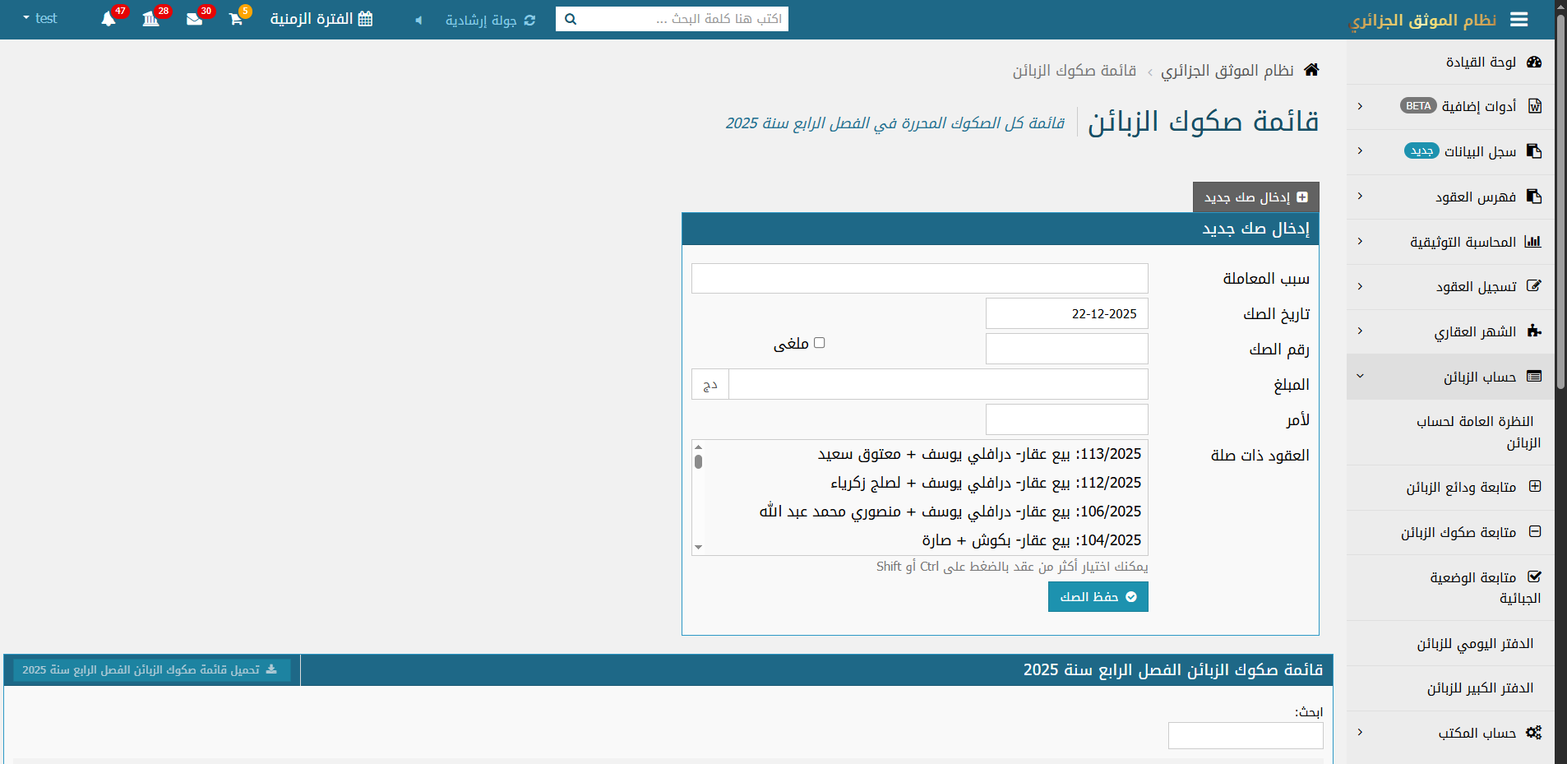
قم بإدخال معلومات صك الزبون في هذه المساحة

Slide 5
ثانيا: ربط صك زبون مع رقم الفهرس

Slide 6
لربط صك الزبون مع رقم فهرس معين، اختر رقم الفهرس من قائمة "العقود ذات الصلة" يمكن اختيار أكثر من عقد بالضغط على « Ctrl » أو « Shift » ثم النقر على العقود من القائمة لاختيارها

Slide 7
عند الانتهاء من ملء معلومات الصك، انقر على "حفظ الصك"

Slide 8
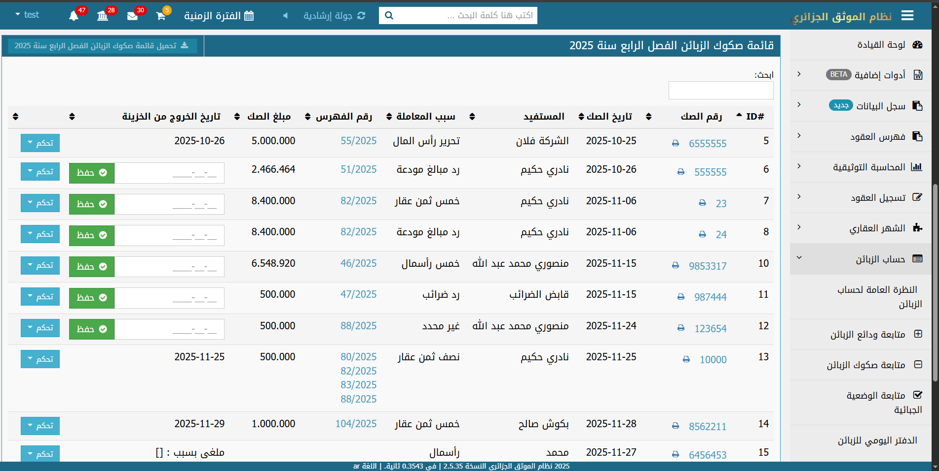
محرك البحث الخاص بالقائمة
تظهر صكوك الزبائن للفصل الحالي (ثلاثة أشهر) في هذه القائمة أسفل الصفحة

Slide 9
تظهر قائمة صكوك الزبائن على هذا الشكل، يمكنك تحميل القائمة اذا تم تحديد تاريخ خروج كل الصكوك فيها
تاريخ الخروج
مبالغ الصكوك
أرقام الفهارس
أسباب المعاملات
تواريخ الصكوك
التحكم
المستفيدين
أرقام الودائع
رقم الترتيب

Slide 10
ثالثا: تفاصيل صك، طباعة صك

Slide 11
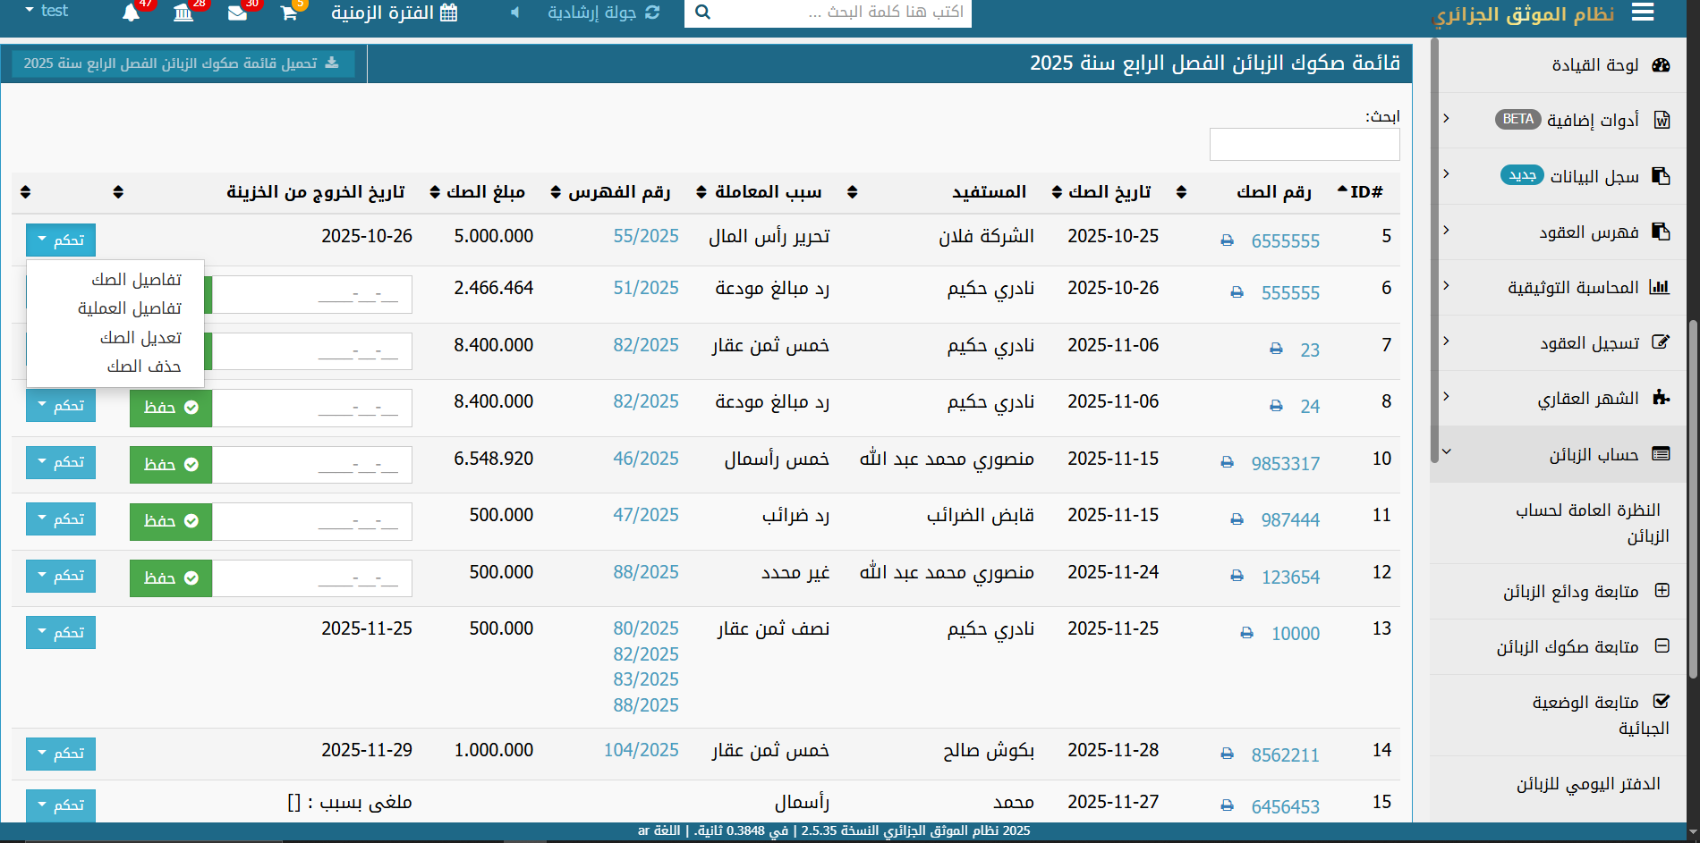
انقر على زر "تحكم" ثم انقر على "تفاصيل صك"

Slide 12
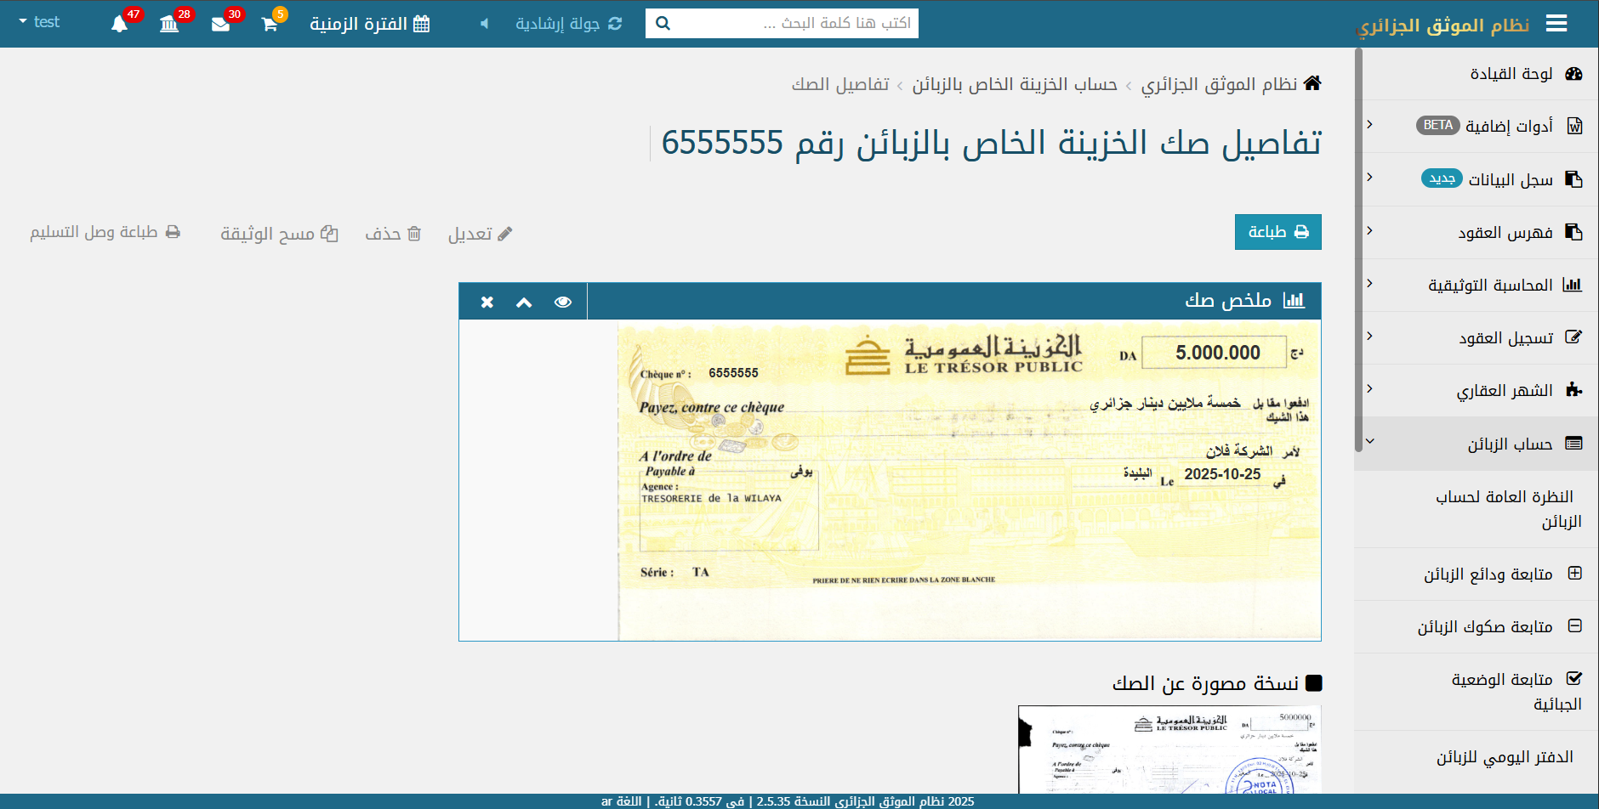
يمكنك طباعة الصك بالنقر على زر "طباعة"
يظهر الصك على هذا الشكل

Slide 13
رابعا: مسح أو حفظ نسخة من صك زبون

Slide 14
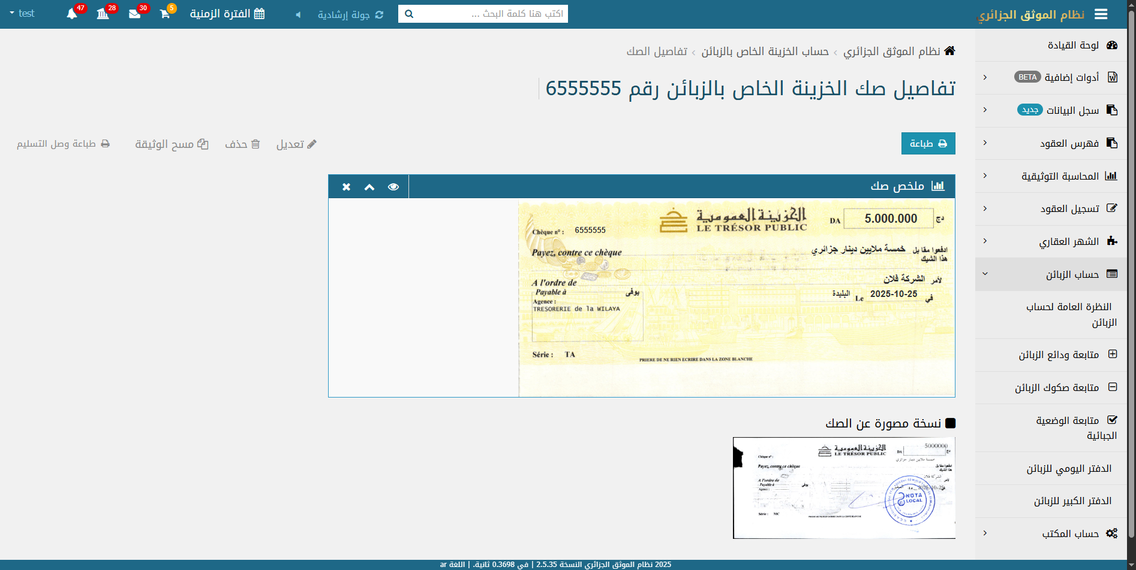
يمكنك مسح الصك بعد توقيعه للاحتفاظ بنسخة موقعة منه

Slide 15
خامسا: طباعة وصل الاستلام والإبراء

Slide 16
يمكنك طباعة وصل الاستلام والإبراء بالنقر على "طباعة وصل التسليم"

Slide 17
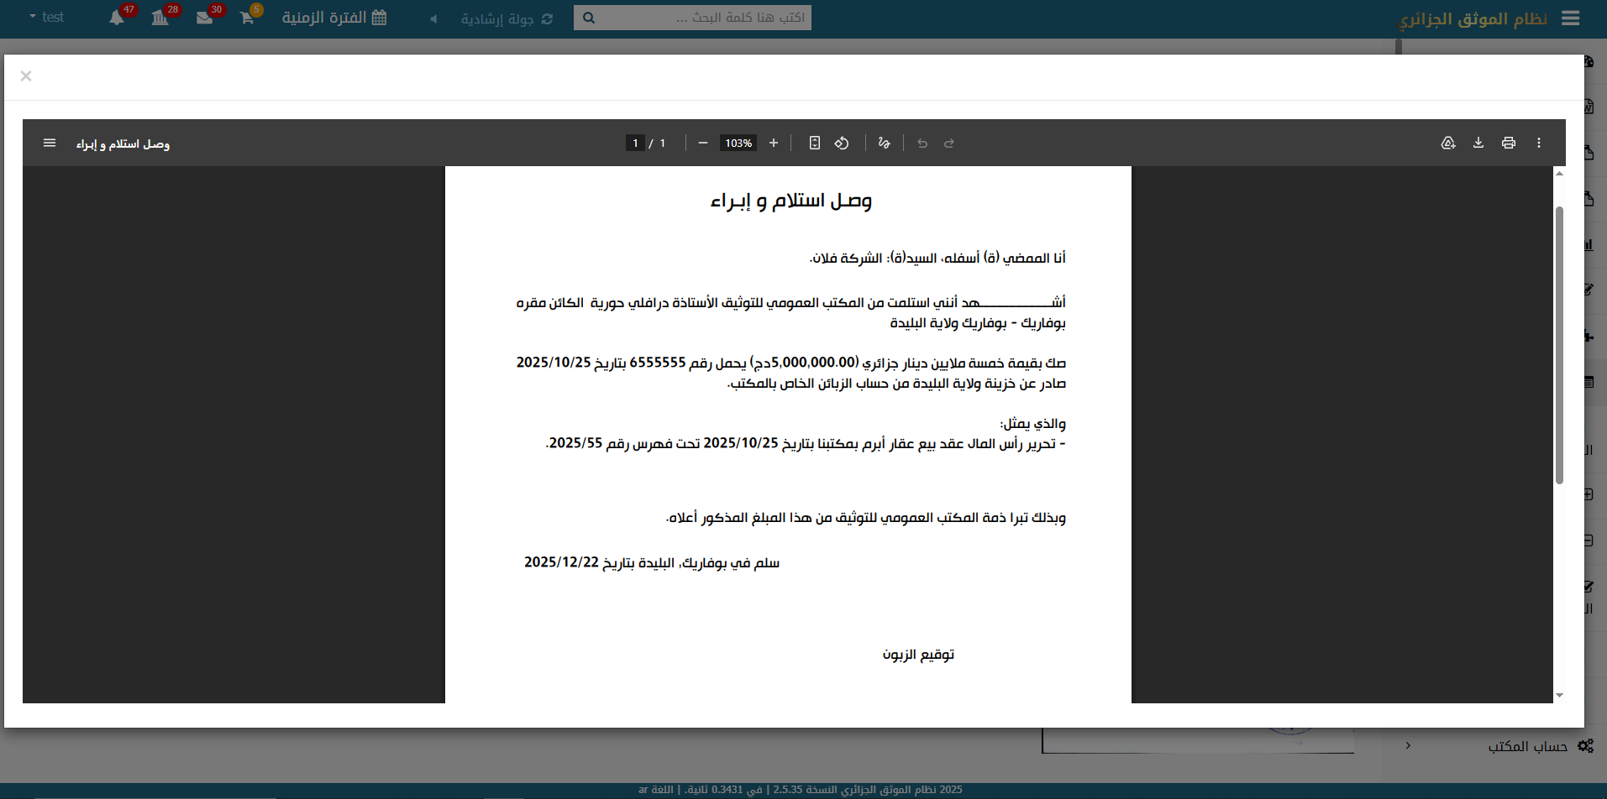
يظهر وصل الاستلام والإبراء على هذا الشكل
تحميل الوصل
طباعة الوصل

Slide 18
سادسا: حفظ تاريخ الخروج النهائي لصك زبائن

Slide 19
لحفظ تاريخ الخروج النهائي لصك الزبائن، أدخل التاريخ ثم انقر على زر "حفظ"

Slide 20
سابعا: تعديل معلومات صك زبون

Slide 21
انقر على زر "تحكم" ثم انقر على "تعديل الصك"

Slide 22
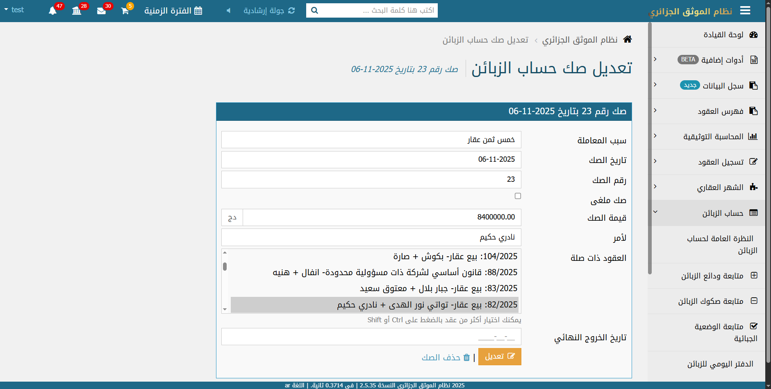
1) قم بتعديل البيانات التي تريد تعديلها
2) عند الانتهاء من التعديل انقر على زر "تعديل" لحفظ التغييرات

Slide 23
ثامنا: حذف صك لحساب الزبائن

Slide 24
انقر على زر "تحكم" ثم انقر على "حذف الصك"

Slide 25
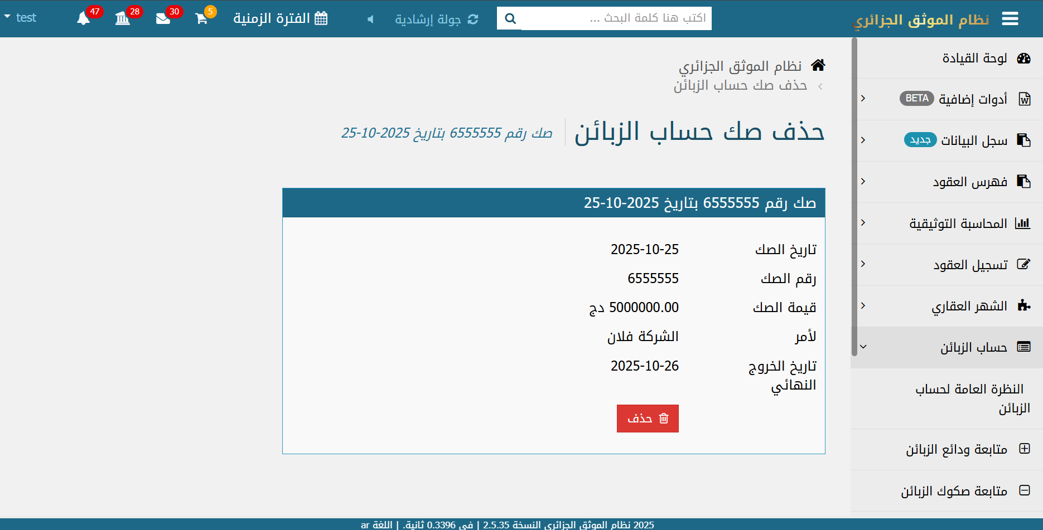
انقر على زر "حذف" لتأكيد العملية

Slide 26
تاسعا: حالة الصك الملغى

Slide 27
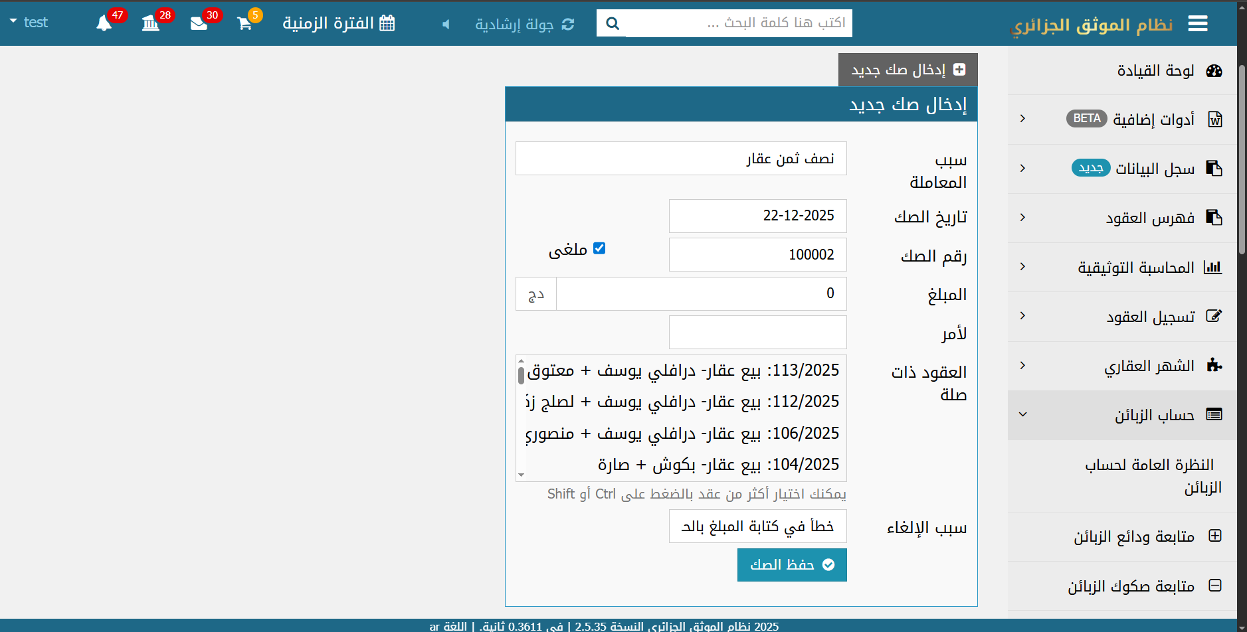
قد يحدث أن يكون الصك ملغى لسبب من الأسباب، يمكن دائما إضافة معلومات هذا الصك من أجل التأكد من متابعة جميع الصكوك مهما كانت حالتها
1) أثناء ملء معلومات الصك، تحديد ما إذا كان الصك "ملغى"
2) عند تفعيل صك "ملغى" تظهر خانة سبب الإلغاء لكتابة السبب
3) ثم انقر على "حفظ الصك" عند الانتهاء

